Slide 1
Eszkimók

Slide 2
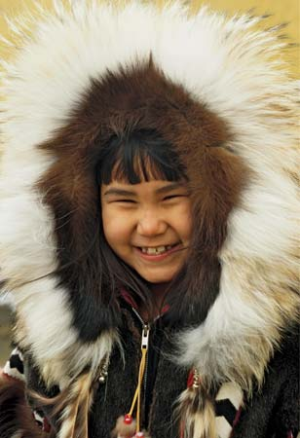
Eszkimó = algonkin indián nyelv, jelentése nyershús-evő

Slide 3
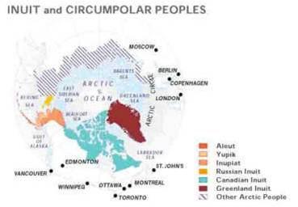
Az eszkimók (inuit-ok) Észak-Amerika és Kelet-Szibéria sarkvidéki területein élnek.

Slide 4
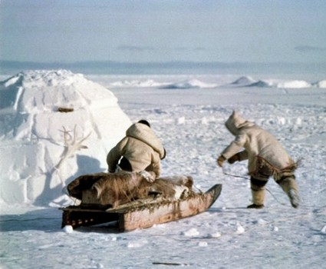
Nyáron sátrakban, télen uszadékfából, kőből, tőzegből épült házakban (részben vagy mélyebben földbe vájt hideg és szélmentes szintekkel).
Egyes csoportok hókunyhót (iglut) építenek.

Slide 5
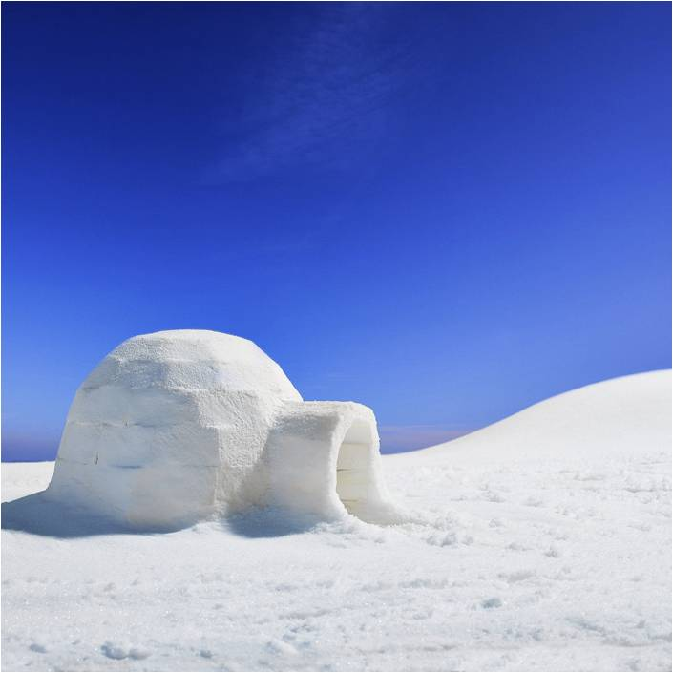
Az iglu egy kalap szerű kupola amit kemény hóból készítenek.
A hó olyan jól szigetelt, hogy bent tartja a meleget és kizárja a hideget.

Slide 6
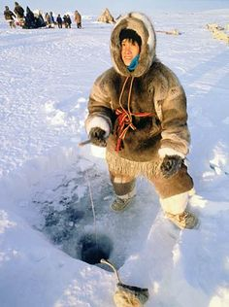
A férfiak a vad elejtését végzik, a további feldolgozás a nő dolga.

Slide 7
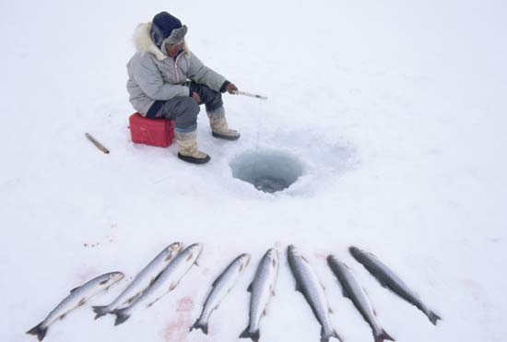
Vadászó, gyüjtögető életmódot élnek. Fókát, bálnát, cethalat, halakat, madarakat esznek.

Slide 8
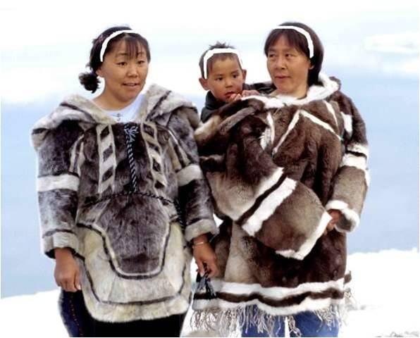
Az elejtett állatok csontját, bőrét és szőrét mindennapi használati tárgyak készítésére hasznáják fel:
    szőrmeruha
    csizma
    hótalpak

Slide 9
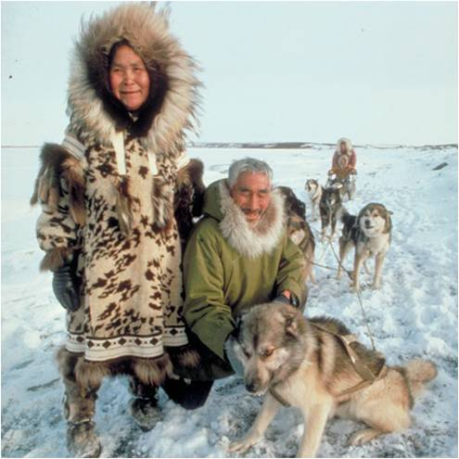
Vadászótársaik a kutyák, akik a legnagyobb hóviharban is mindig visszatalálnak a táborhelyhez.

Slide 10
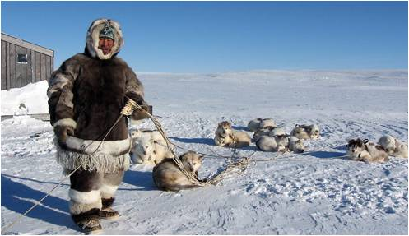
Életük manapság megváltozott, kultúrájuk, életformájuk hanyatlik. Vándorló inuit csoportok alig maradtak.

